Slide 1
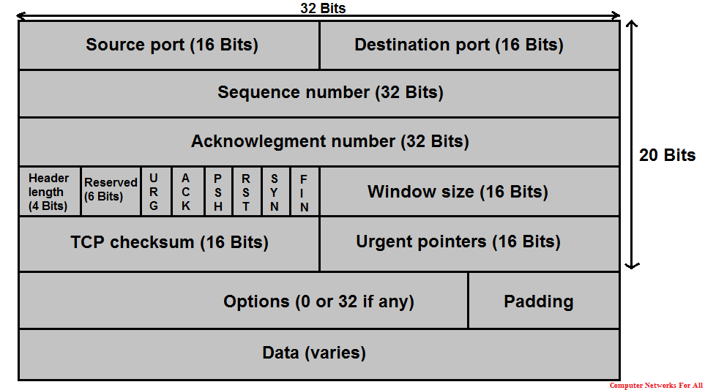
TCP HEADER

Slide 2
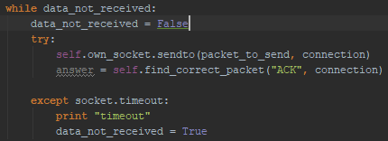
Pickle module and TCPPacket class

Slide 3
שימוש בthreading גרם לכך שכשעשינו recvfrom בפעולה מסוימת קיבלנו מידע שלא היה אמור להגיע לפעולה הזאת למשל אנחנו שולחים מידע ללקוח אחד ומחכים לקבל ack ממנו אך הפעולה listen שמחכה שיתחברו לשרת ולפקטות syn מקבלת את פקטת הack שאנחנו צריכים והיא לא יודעת מה לעשות איתה.
פתרנו את הבעיה בכך שעשינו פעולה שעובדת על thread והיא הפעולה היחידה בכל הקוד שכתוב בה recvfrom והיא שולחת את הפקטות לפעולה שממינת אותם למילון לפי סוג הפקטה והכתובת שאילה היא שייכת.

